Slide 1
Функция Гамильтона, канонические переменные, уравнения
Эйлера в форме Гамильтона.
Выполнил: студент гр. бПМИН-31
Тебякин Алексей

Slide 2



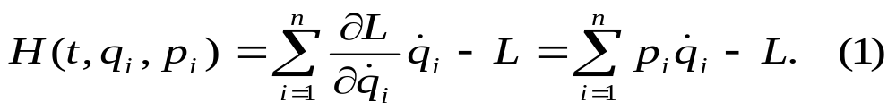
Функция Гамильтона
Состояние механической системы в каждый момент времени определяется обобщенными координатами
и обобщёнными скоростями
В роли характеристики играет функция Лагранжа
Для консервативных систем L = T – V.
Для консервативных систем Н = T + V.

Slide 3
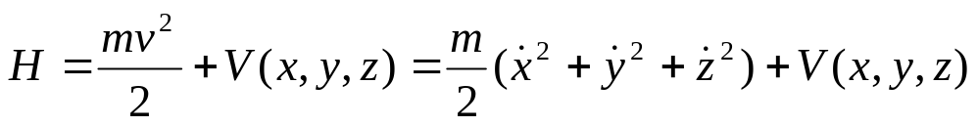
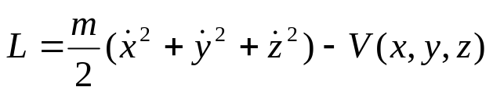
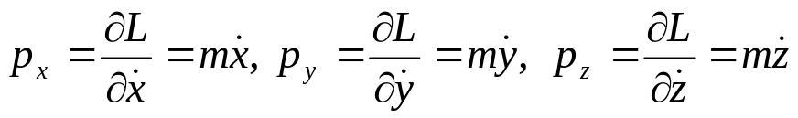
Пример.
Составим функцию Гамильтона для свободной материальной точки, движущейся в консервативном поле.
Решение:
Функция Гамильтона равна полной механической энергией в этой точке:
Функция Лагранжа имеет вид:
Находим обобщённые импульсы:
Выражая подставляем:

Slide 4

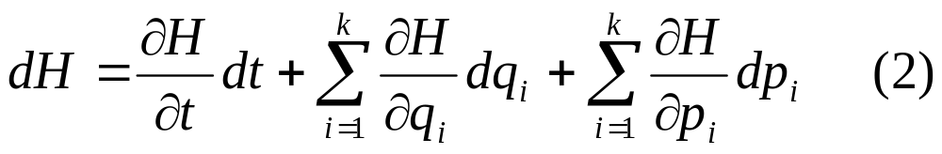
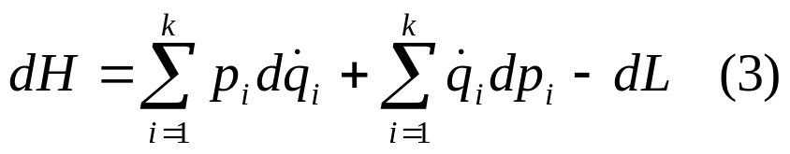
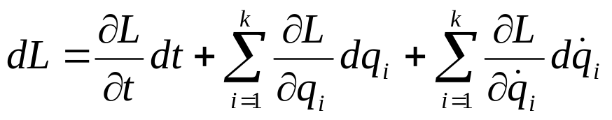
Канонические уравнения Гамильтона.
Для получения канонических уравнений поступают следующим образом:
Составим полный дифференциал от функции :
Найдём полный дифференциал от (1):
Распишем дифференциал Лагранжа:

Slide 5
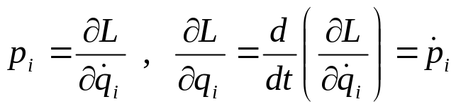
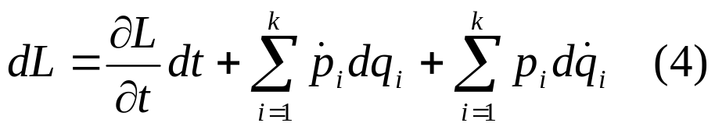
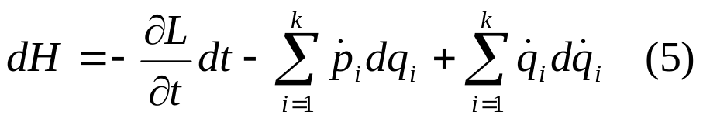
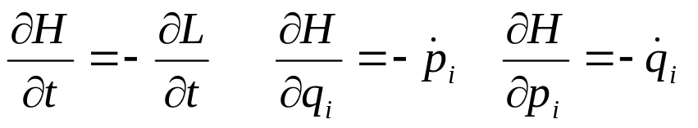
Канонические уравнения Гамильтона.
Теперь будем иметь:
Подставим теперь (4) в (3) и получим:
Путём сравнения (5) и (1) мы находим канонические уравнения Гамильтона

